Slide 1
分页库和存储库技术分享
莫兰芳, 2022-9-28

Slide 2
1
BaseQuickAdapter
2
Refresh and Load
3
Store-framework：Store-sample

Slide 3
BaseQuickAdapter
01
简介
这是一个强大而灵活的RecyclerView Adapter。
它优化了原始的Adapter的代码量。使用BaseQuickAdapter可以避免频繁实现ViewHolder，只用重写convert方法即可，不需要重复的定义ViewHolder。
其中也封装了日常需要的监听，用户只用实现监听的对应方法即可。
它可以添加头部，尾部，下拉刷新，上拉加载，没有更多数据的提醒。
可以添加没有数据显示时的空布局。可以实现下滑的动画（默认有5种，也可以自定义）。
可以拖拽移动位置，右滑删除。
可以实现单布局，多布局，多级列表使用。

Slide 4
BaseQuickAdapter
02
用法
导入:
将JitPack存储库添加到构建文件中（项目根目录下的build.gradle文件）
添加对应的依赖项
注意:
现在版本有2.x，3.x，4.x 。不同版本之间功能的API略有不同。比如在3.0.8中，上拉加载是需要实现LoadMoreModule接口来完成功能，并不像2.x中可以直接调用setOnLoadMoreListener方法，设置下拉加载的监听。

Slide 5
BaseQuickAdapter
02
用法（配合demo讲解）
继承BaseQuickAdapter，自定义Adapter
添加头布局，尾布局，空布局
点击事件
动画
设置下拉刷新，上拉加载
多布局继承BaseMultiItemQuickAdapter

Slide 6
1
BaseQuickAdapter
2
Refresh and Load
3
Store-framework：Store-sample

Slide 7
Refresh and Load
01
简介
这一部分主要讲解项目中使用的分页加载的框架。PagingLoadHelper是其中的重点。
它封装了上拉加载和下拉刷新的功能，节省了代码量。
使用的时候只用重写获取数据的方法，以及处理加载完数据后的方法即可。

Slide 8
Refresh and Load
02
使用方式
Activity：
不用ViewBinding：继承BasePagingActivity；
用ViewBinding：继承BaseViewBindingPagingActivity。BaseViewBindingPagingActivity 继承了BasePagingActivity
initView方法中调用setPagingObject方法，传入对应的SwipwRefreshLayout，RecycleView，Adapter
Fragment：
不用ViewBinding：继承BasePagingFragment；
用ViewBinding：继承BaseViewBindingPagingFragment。BaseViewBindingPagingFragment 继承了BasePagingFragment
initView方法中调用setPagingObject方法，传入对应的SwipwRefreshLayout，RecycleView，Adapter
重写方法：
获取数据：（从上到下调用）选择性重写
getPagingDataType：（Acrivity没有）
getPagingData
getPagingResp
加载数据前或后的处理逻辑：选择性重写
preHandleDataList
handleDataList
handleLoadFailed
handleLoadCancelled

Slide 9
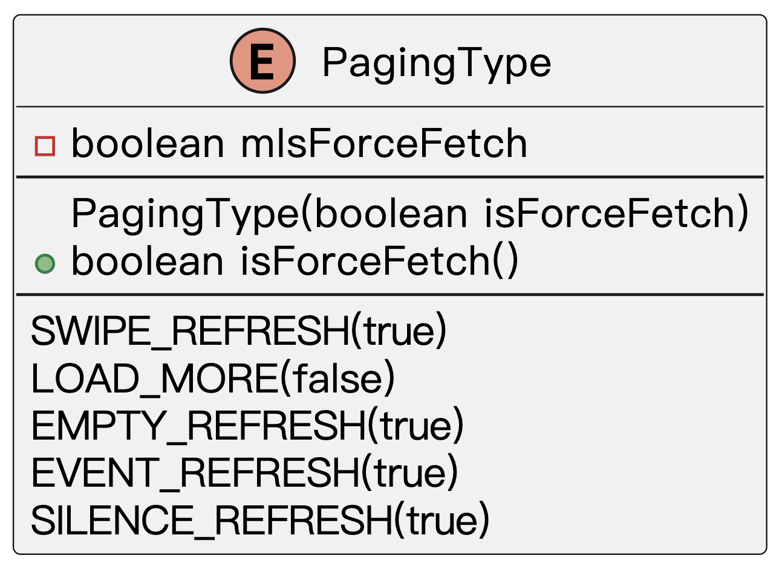
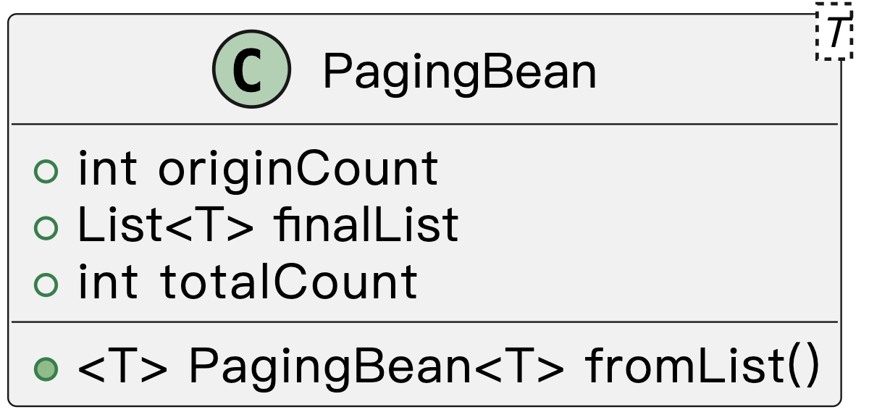
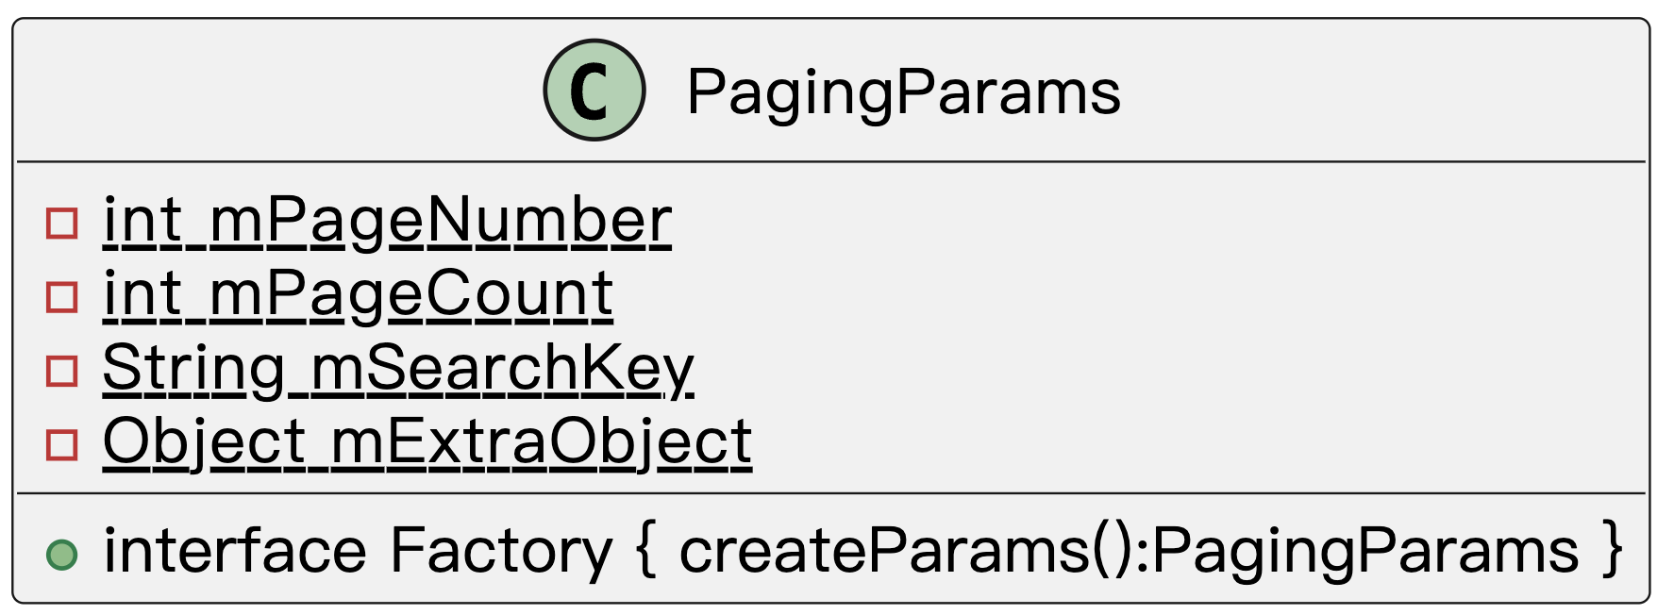
Refresh and Load
03
代码解析—基本类

Slide 10
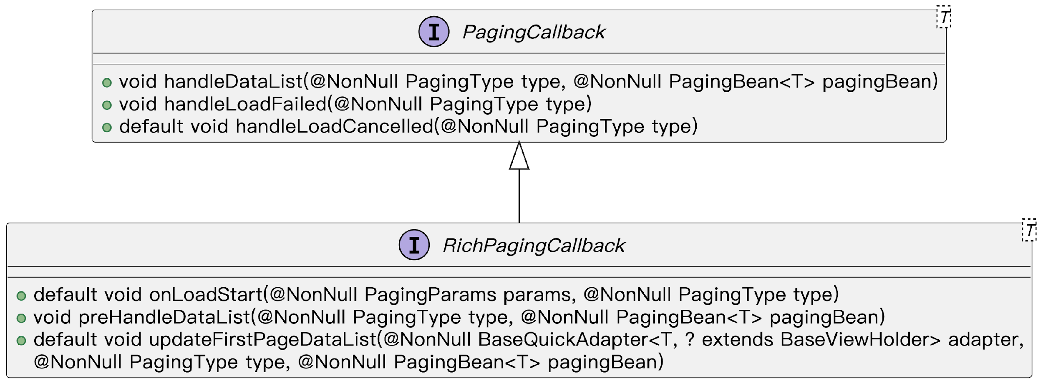
Refresh and Load
03
代码解析
代码解析—基本类

Slide 11
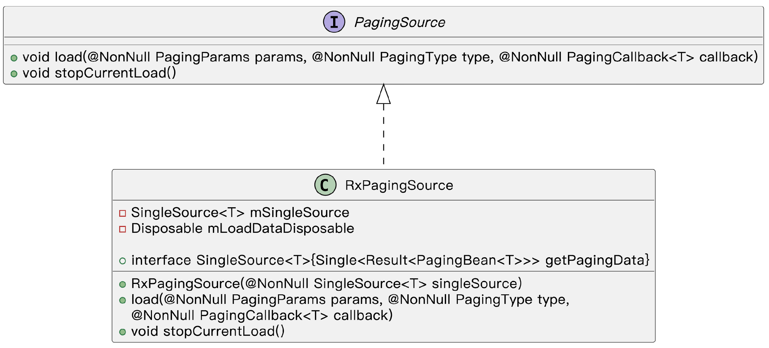
Refresh and Load
03
代码解析—基本类

Slide 12
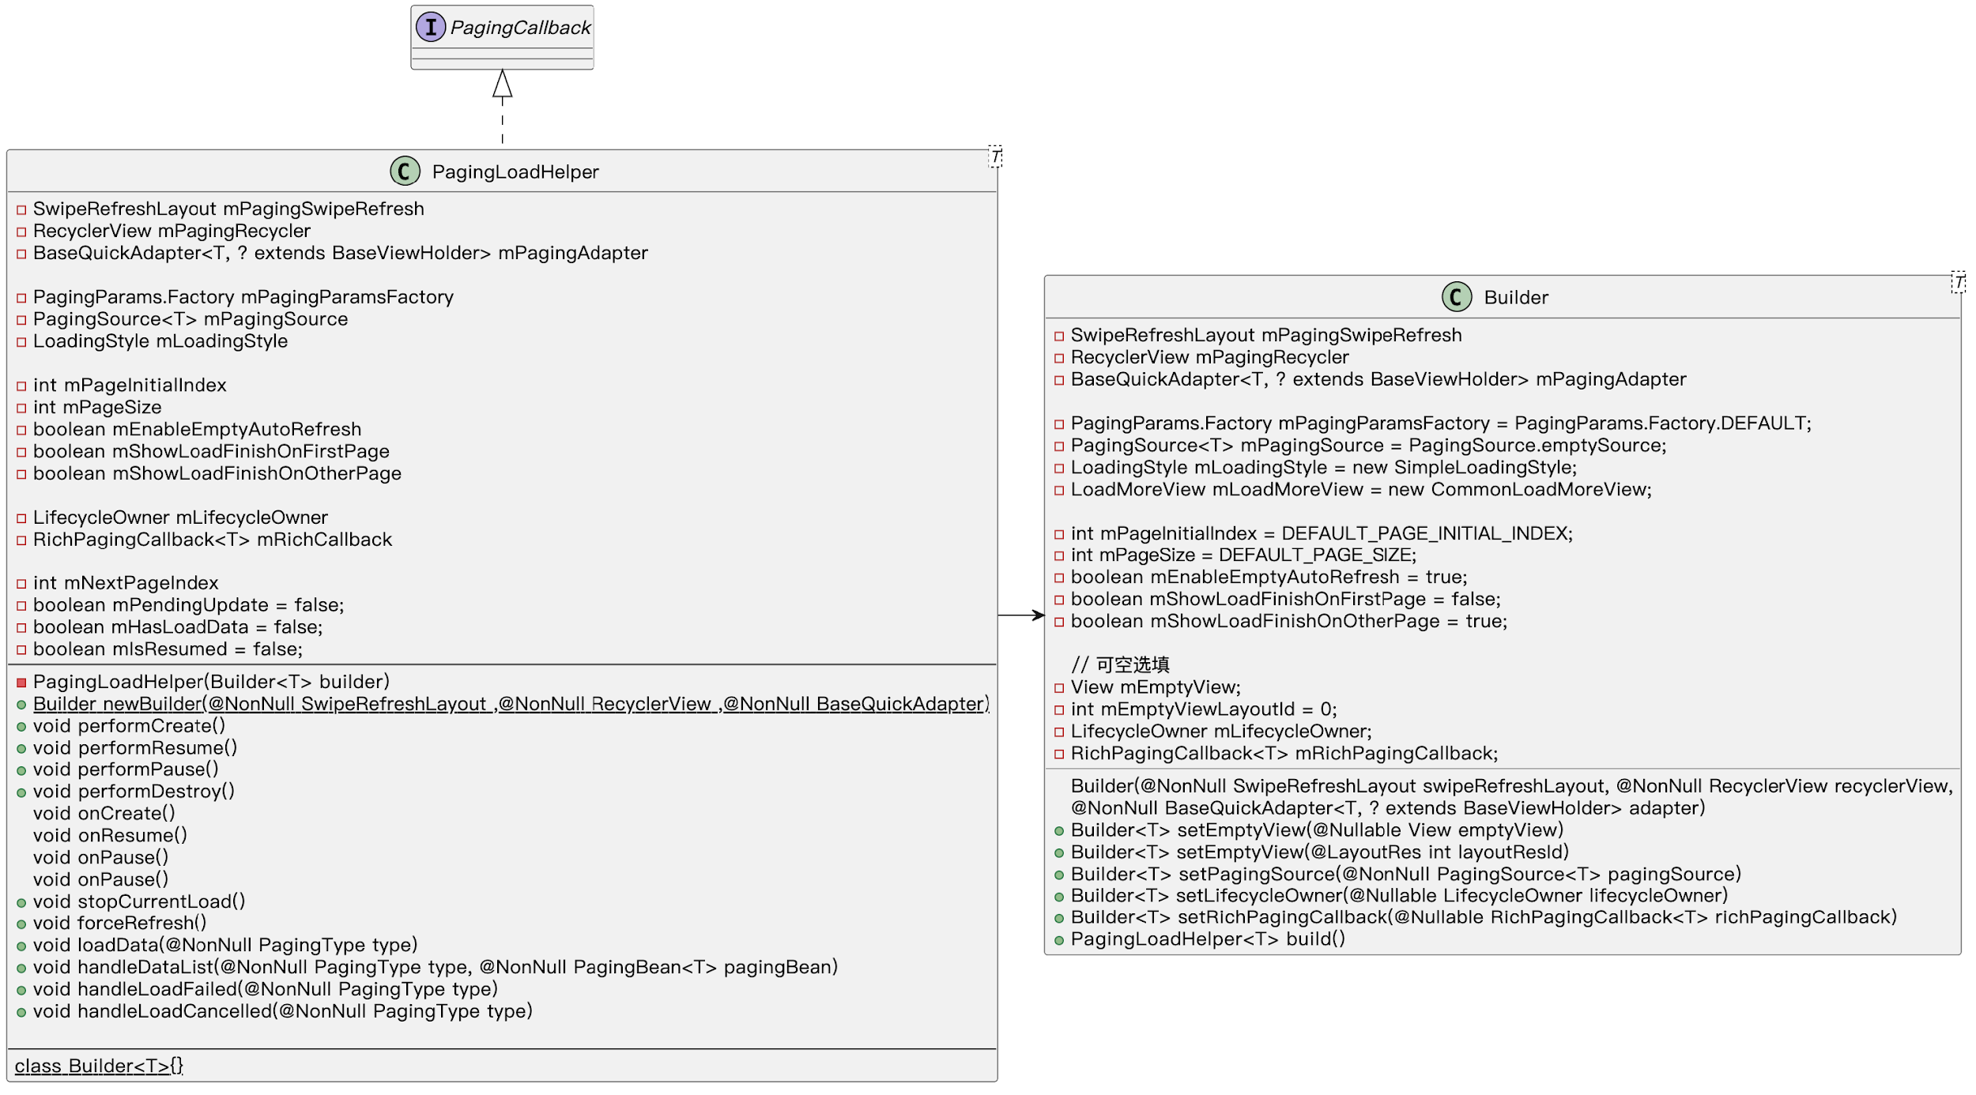
Refresh and Load
03
代码解析—基本类

Slide 13
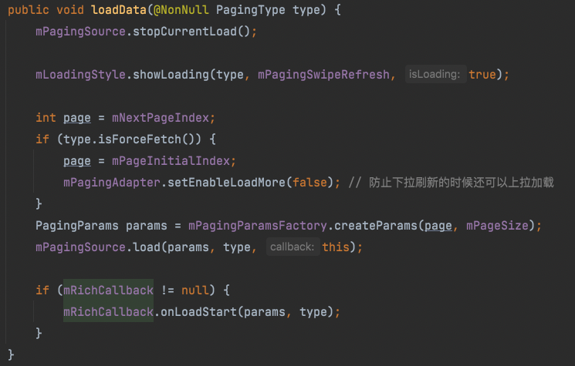
Refresh and Load
03
代码解析—Helper处理数据

Slide 14
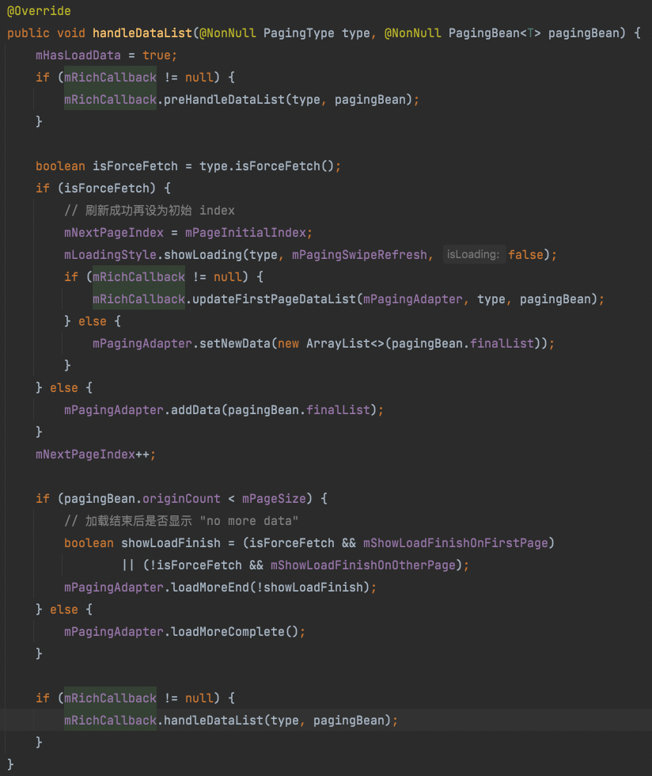
Refresh and Load
03
代码解析—Helper处理数据

Slide 15
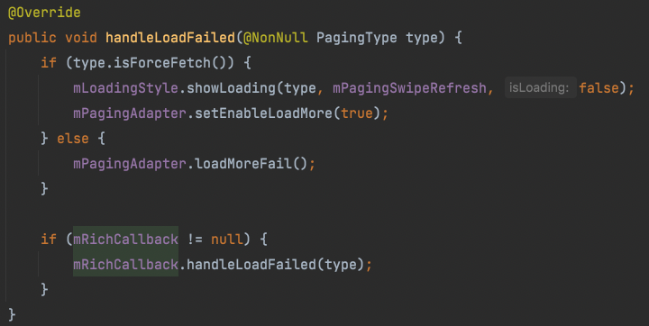
Refresh and Load
03
代码解析—Helper处理数据

Slide 16
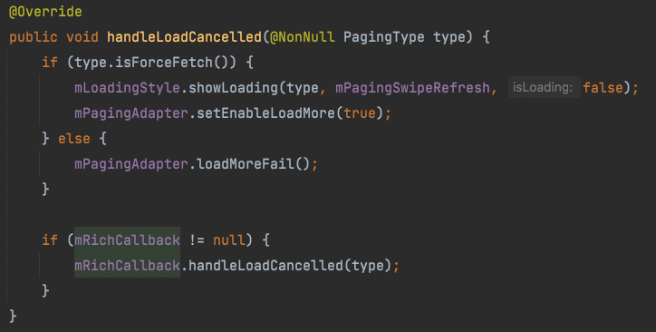
Refresh and Load
03
代码解析—Helper处理数据

Slide 17
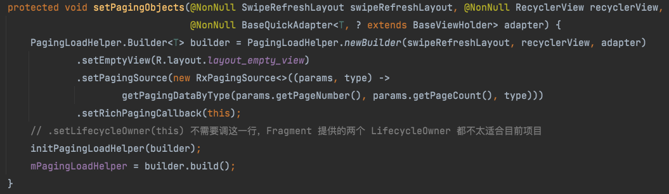
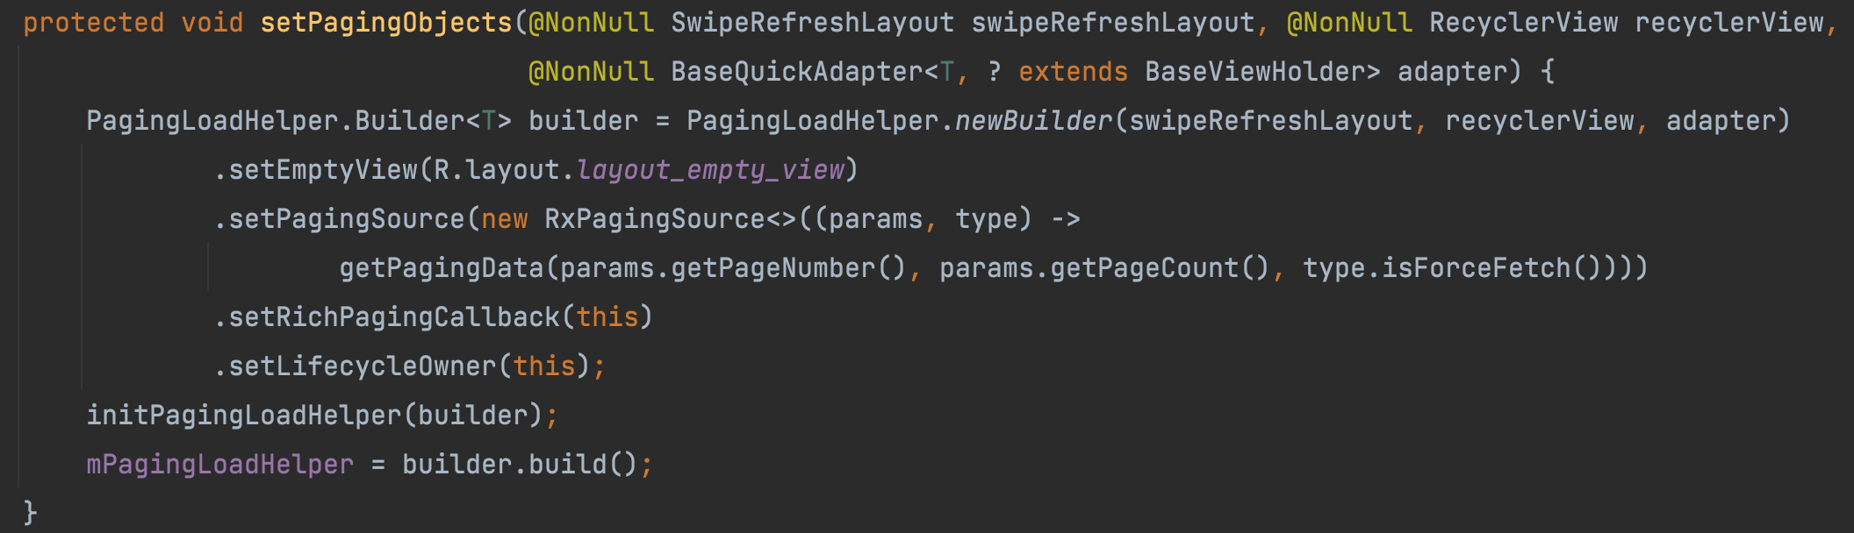
Refresh and Load
03
代码解析—Base类获取数据
重写方法：（从上到下调用）选择性重写
getPagingDataType：（Acrivity没有）
getPagingData
getPagingResp

Slide 18
Refresh and Load
03
代码解析—Base类初始化PagingLoadingHelper的参数

Slide 19

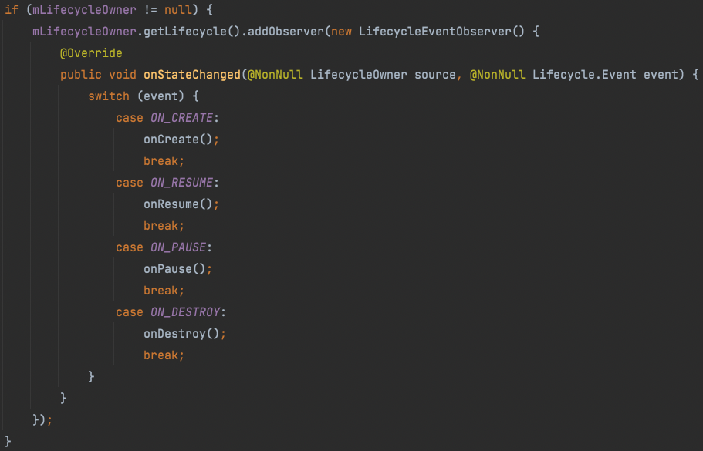
Refresh and Load
03
代码解析—Base类初始化PagingLoadingHelper的参数（Activity）
Notes:
1、先讲PagingLoadHelper中onCreate，onResume，onPause，onDestory方法里初始化了什么？
2、再讲Activity如何调用这些方法：LifeCycleOwner监听Activity的状态
3、再讲Fragment如何调用这些方法：重写对应的onViewCreate等方法

Slide 20
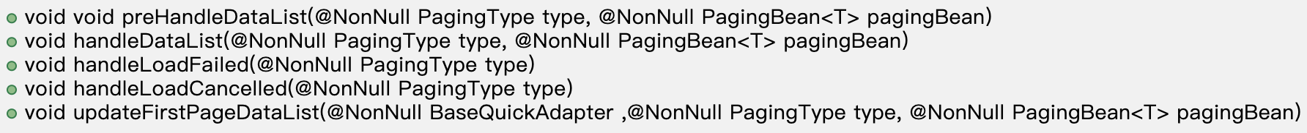
Refresh and Load
03
代码解析—Base类加载流程的后续操作
Notes:
1、内部的handle方法仅仅是处理和SwipeRefreshLayout和adapter对数据变化的处理，比如给adapter塞数据，SwipeRefreshLayout暂停刷新，分页页数下标增加etc。以及调用外部的handle方法
2、外部的handle方法：在处理完SwipeRefreshLayout和adapter后，这个fragment或者activity的其他操作，比如埋点上报之类的

Slide 21
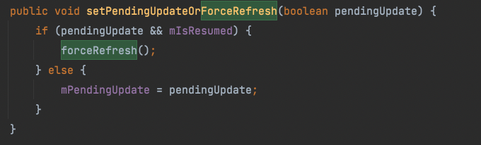
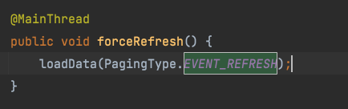
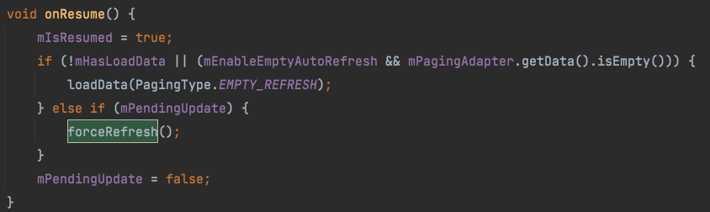
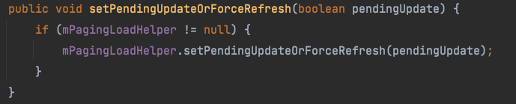
Refresh and Load
03
代码解析—事件刷新（PagingLoadHelper）
PagingLoadHelper
PagingLoadHelper
PagingLoadHelper
BasePagingFragment/BasePagingActivity

Slide 22
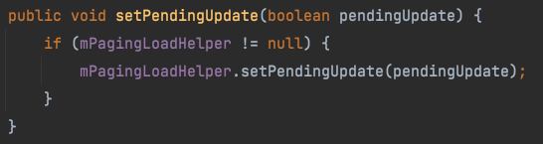
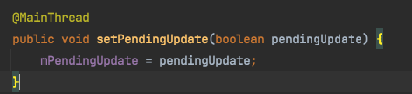
Refresh and Load
03
代码解析—事件刷新（PagingLoadHelper）
PagingLoadHelper
PagingLoadHelper
BasePagingFragment/BasePagingActivity
PagingLoadHelper

Slide 23
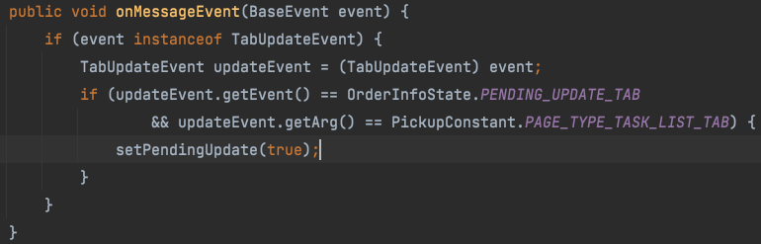
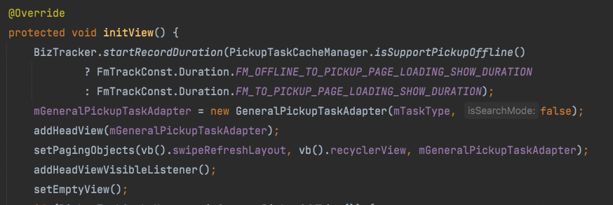
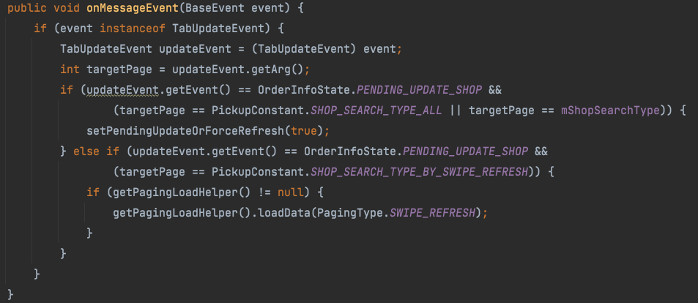
Refresh and Load
03
代码解析—事件刷新（Fragment）
Notes:
比较调用onMessageEvent 和调用 initView 的时间
initView和EventBus 的注册在BaseFragment的initFragment方法中被调用，且initView的调用顺序早于EventBus的注册。而initFragment在CommonFragment中的onViewCreate中被调用的。
在Fragment的生命周期函数中，是先onCreate, onCreateView, onViewCreate, onActivityCreated, onStart , onResume。
通过打log，发现onMessageEvent是在onStart, onResume之前被调用，在onCreate之后被调用，此时PagingLoadHelper已经初始化了，但还没有调用其本身的onResume方法，所以可以对PendingUpdate的值进行修改。然后，在onResume的时候进行判断是否要更新数据，如果要，则强制更新数据，以达到事件刷新数据的目的。

Slide 24
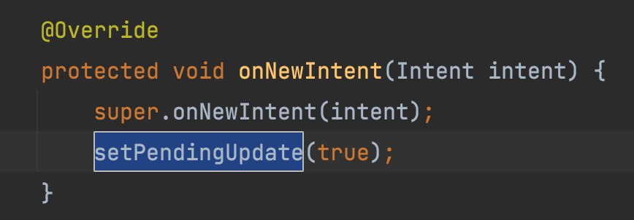
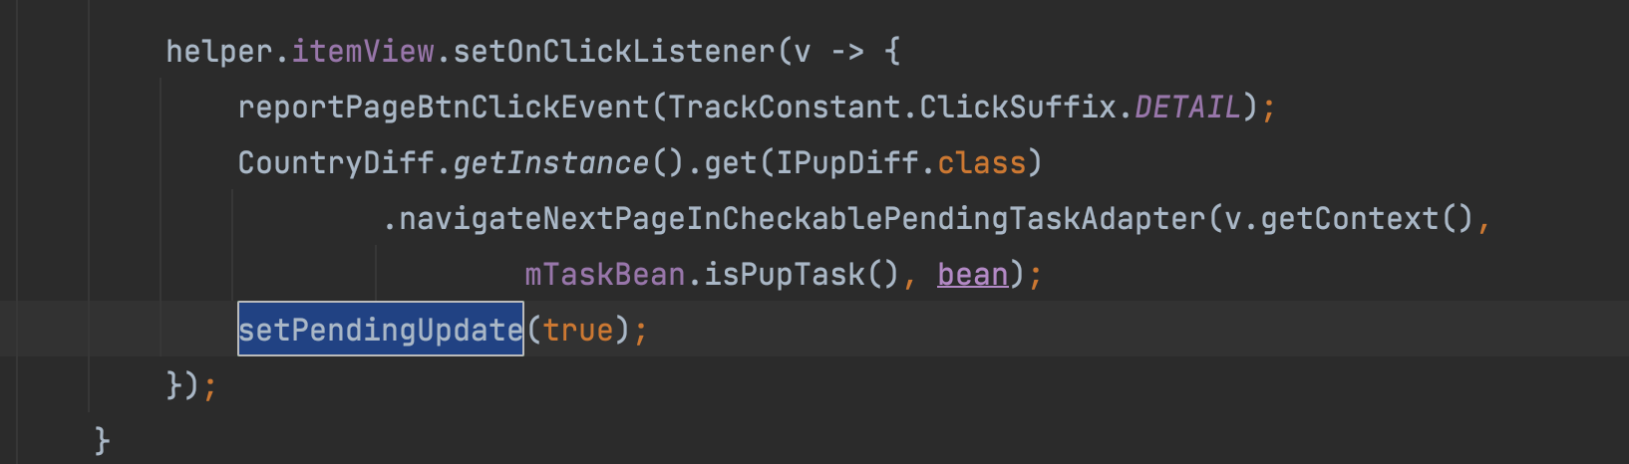
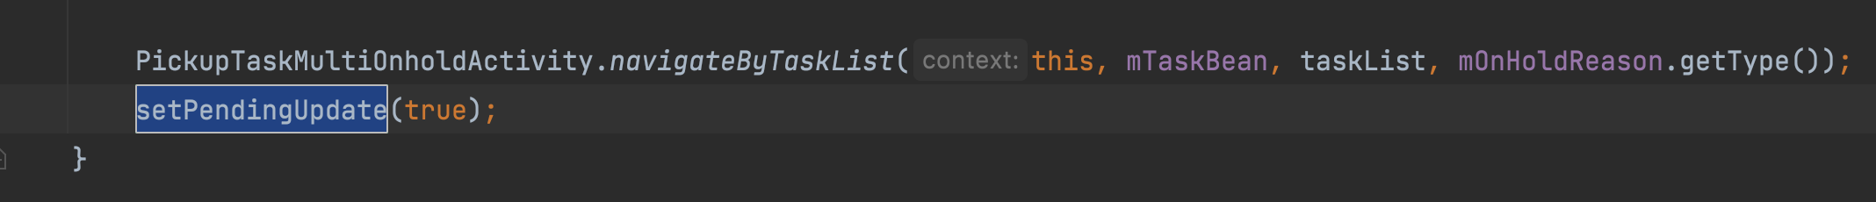
Refresh and Load
03
代码解析—事件刷新（Activity）
Notes:
当Activity的启动模式是SingleTask时 onNewIntent与生命周期的调用顺序 onNewIntent，onRestart，onStart，onResume
PagingLoadHelper的初始化在initView中，而initView时在onCreate中调用
1、跳转前，设置PendingUpdate；跳转回来时，重新调用onResume，可以强制刷新
2、onNewIntent，设置PendingUpdate；到调用onResume时，可以强制刷新

Slide 25
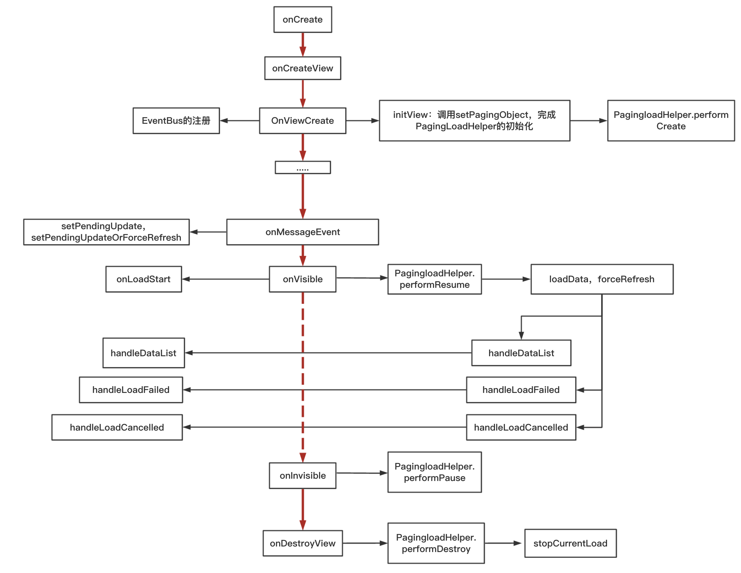
Refresh and Load
03
代码解析—总结（Fragment）

Slide 26
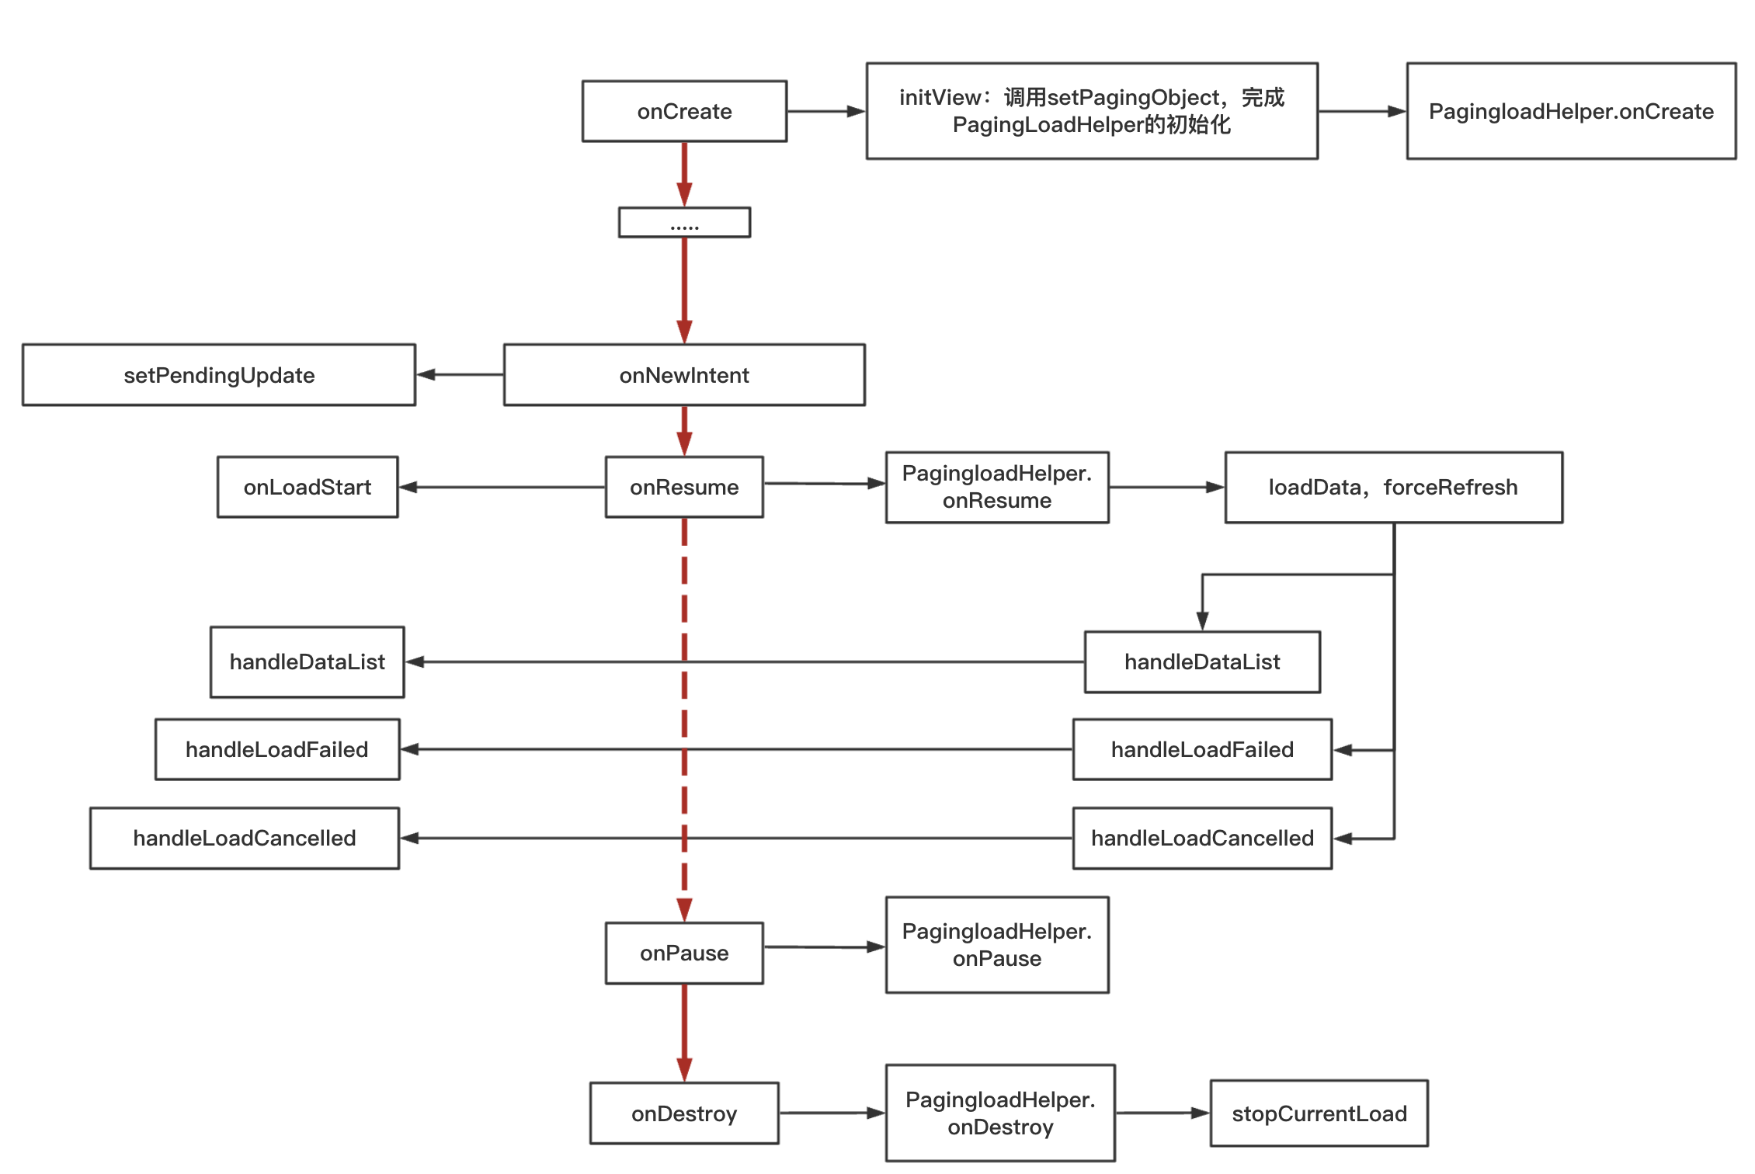
Refresh and Load
03
代码解析—总结（Activity）

Slide 27
1
BaseQuickAdapter
2
Refresh and Load
3
Store-framework：Store-sample

Slide 28
Store-framework：Store-sample
01
简介
Store-framework将所有存储整合到一个库中，方便切换存储方式。 存储方式有：内存数据存储，kv存储(SharePreference)，文件存储，数据库DB存储。
DB存储：默认使用Room数据库框架
详细文档介绍：存储框架使用文档、存储框架使用文档2

Slide 29
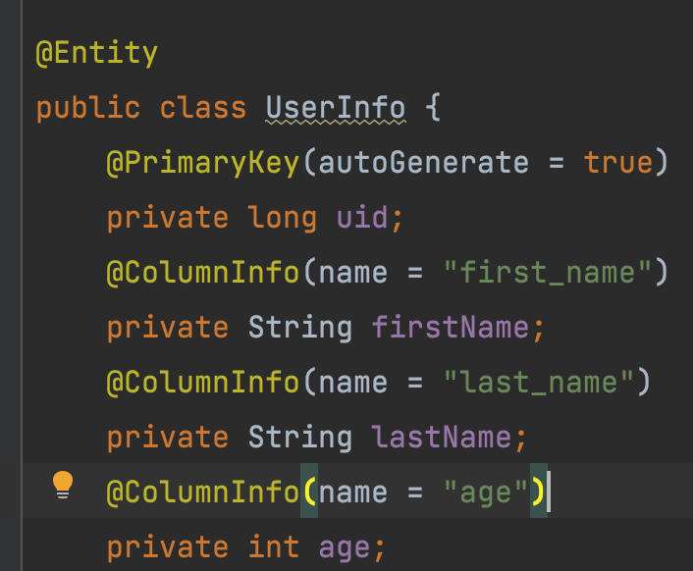
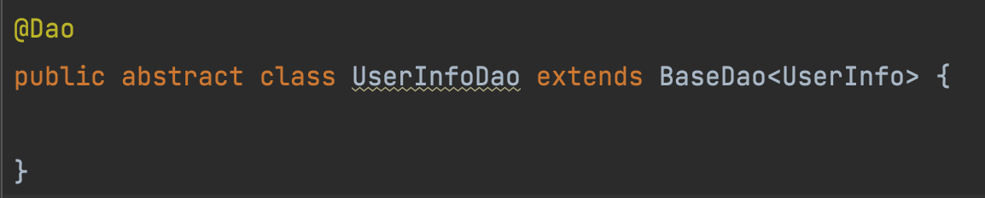
Store-framework：Store-sample
02
使用方式
映射实体Entity：通过@Entity注解
通过PrimaryKey，和ColumnInfo设置主键和对应的column的映射。
对应的get set函数
操作实体的类Dao： 通过@Dao注解，静态抽象类
要继承BaseDao，它的直接子类需要指定范型T的具体类型，否则getEntityClass()无法正确获取T的类型，进而无法获取tableName。如果确实有特殊的需求无法在直接子类中指定T的具体类型，那一定要重写getTableName()以保证BaseDao功能正常
可以是一个空类，因为BaseDao中封装了通用的方法

Slide 30
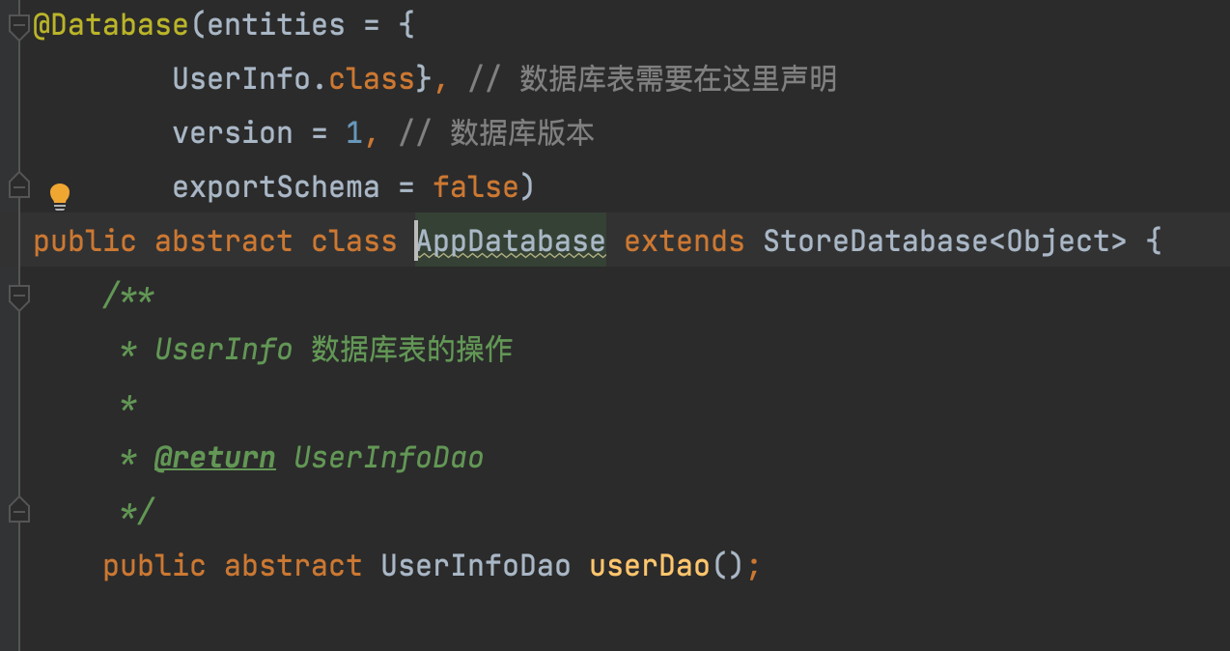
Store-framework：Store-sample
02
使用方式
数据库类：通过@Database注解，静态抽象类
@Database中要标明数据库中的实体，可以是多个实体：entities={xxxx,xxx}
@Database中要标明数据库的版本：version
@Database中可以选择是否要到处Schema：exportSchema（默认为true）
Corelib中写着必须继承StoreDatabase（应该是为了兼容吧），StoreDataBase继承了BaseRoomDatabase，而BaseRoomDatabase继承了RoomDatabase。
在Driver APP中PickupCacheDatabase没有继承StoreDatabase，而是直接继承了BaseRoomDatabase
必须有一个生成Dao实体抽象方法
必须重写getDefaultDao方法，返回操作实体的Dao类
可以有其他方法

Slide 31
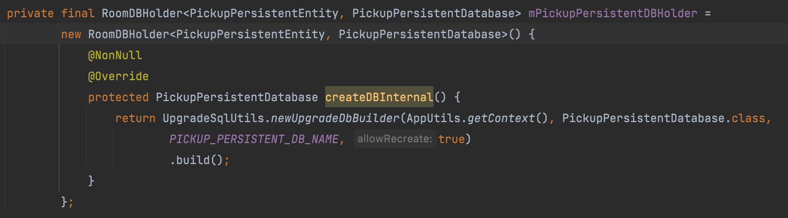
Store-framework：Store-sample
02
使用方式
数据库Helper类：XXXHelper
要定义一个数据库实例，且该实体是要用volatile 修饰的。由于数据库实例非常消耗性能，数据库实例要用单例实现
自己实现单例：在创建数据库的时候，可以使用StoreFrameworkCore.of(StoreType.DB).getDatabase(…..)具体实现可以参考corelib库里的store-sample中DbHelper中createAppDatabase中的实现
使用库中封装的方法实现：使用RoomDBHolder，重写createDBInternal方法，方法中调用UpgradeSqlUtils.newUpgradeDbBuilder().build()方法。具体实现可以看Driver APP中PickupRoomDBHelper

Slide 32
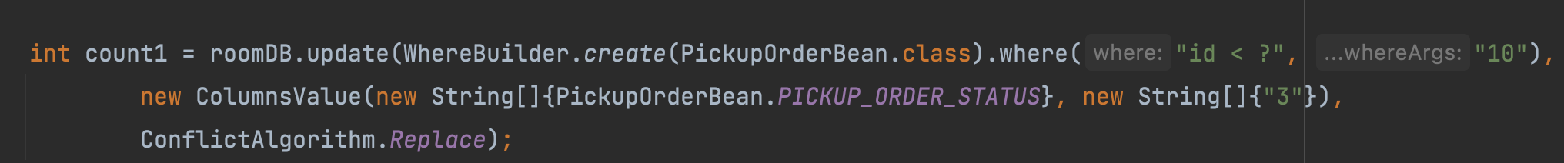
Store-framework：Store-sample
02
使用方式
增删改查操作
通过Helper调用对应的增删改查方法，比如在store-sample的DbSampleActivity中DbHelper.getAppDatabase().userDao().insert(userInfo);
在增删改查方法中如果需要更多参数条件，可以通过QueryBuilder，WhereBuilder, ColumnsValue来凭借对应的SQL语句。

Slide 33
Thank You.

